Slide 1
Муниципальное автономное дошкольное образовательное учреждение «Детский сад №1» Тайгинского городского округа
Использование
дидактических игр в работе по автоматизации звуков
Подготовил учитель-логопед:
Беляева Елена Евгеньевна

Slide 2
ФГОС Стандарт направлен на решение следующих задач:
создания благоприятных условий развития детей в соответствии с его возрастными и индивидуальными особенностями; охраны и укрепления физического и психического здоровья детей, в том числе их эмоционального благополучия
Содержание образовательных областей зависит от возраста детей и должно реализовываться в определённых видах деятельности. Для детей дошкольного возраста это игровая …

Slide 3
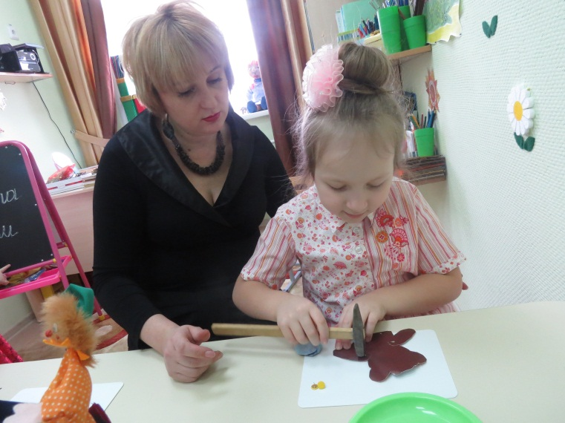
Дидактическая игра является ценным средством воспитания умственной активности детей. В ней дети охотно преодолевают значительные трудности, развивают способности и умения. Она помогает сделать любой учебный материал увлекательным, вызывает у детей глубокое удовлетворение, создает радостное рабочее настроение, облегчает процесс усвоения знаний.

Slide 4
Работая учителем-логопедом в дошкольном учреждении, я занимаюсь, в первую очередь, постановкой и автоматизацией нарушенных звуков. У детей дошкольного возраста процесс автоматизации проходит очень медленно, поэтому необходимо создавать условия для успешного решения этой проблемы. Дети с речевыми нарушениями часто отстают от своих сверстников в физическом развитии (нарушение моторики), отличаются слабостью движений, психической истощаемостью, возбудимостью или замкнутостью, повышенной раздражительностью. Нарушение общей и речевой моторики вызывает у них быстрое утомление при нагрузках на занятиях. В связи с этим детям с речевыми нарушениями необходимо больше времени и количества повторений, чем их сверстникам с нормой речи. Поскольку ведущим видом деятельности является игра, я стала использовать в занятиях разные дидактические игры. Я считаю, что замена однообразных упражнений и тренировок различными дидактическими играми способствует ускоренному и более качественному усвоению материала.

Slide 5
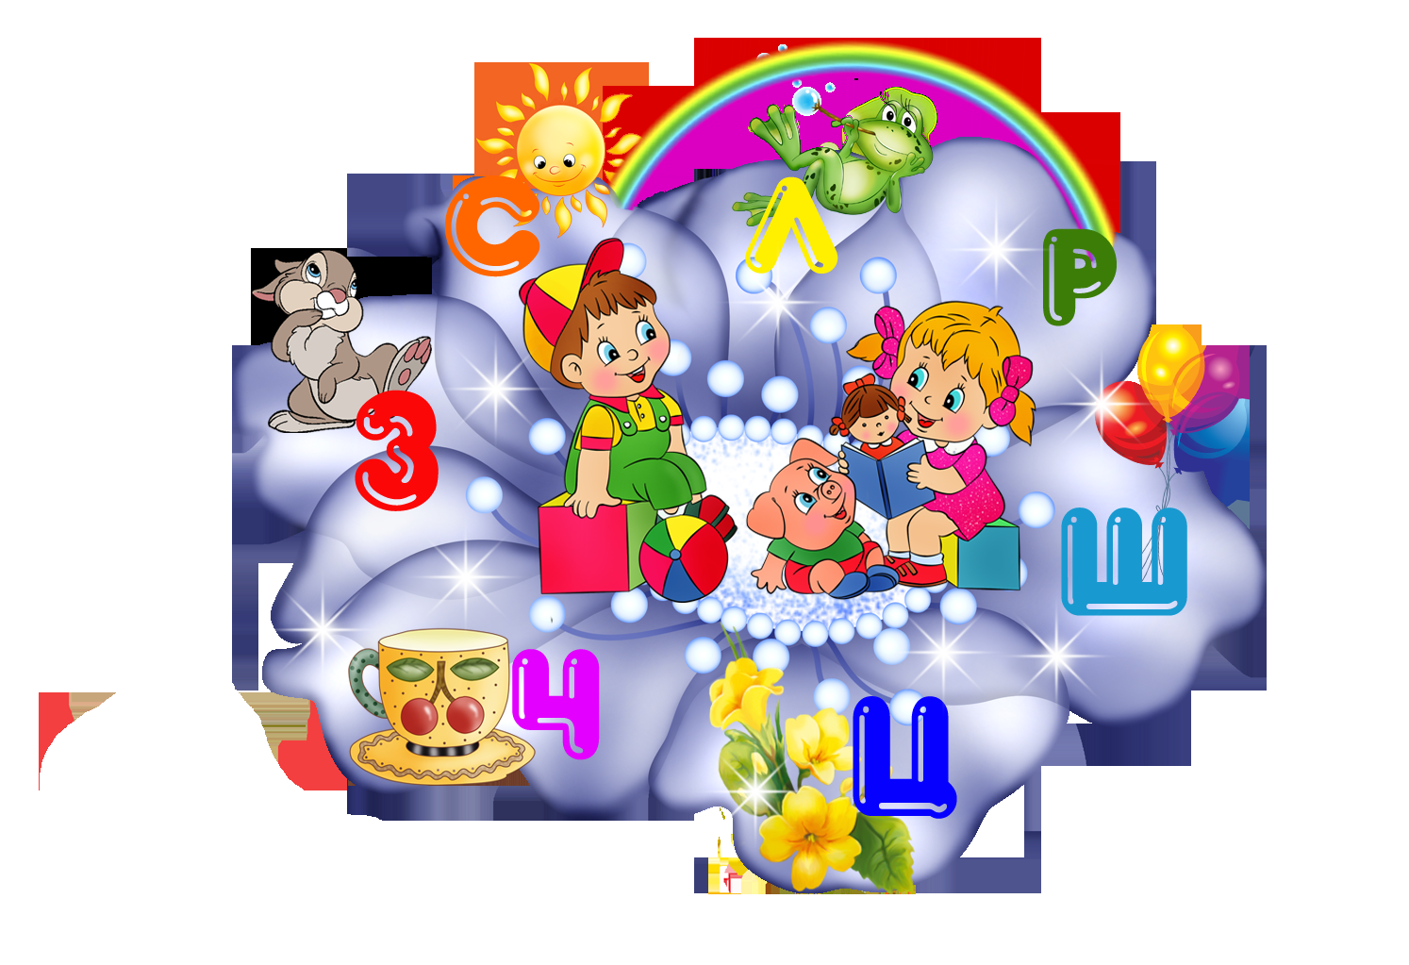

Slide 6
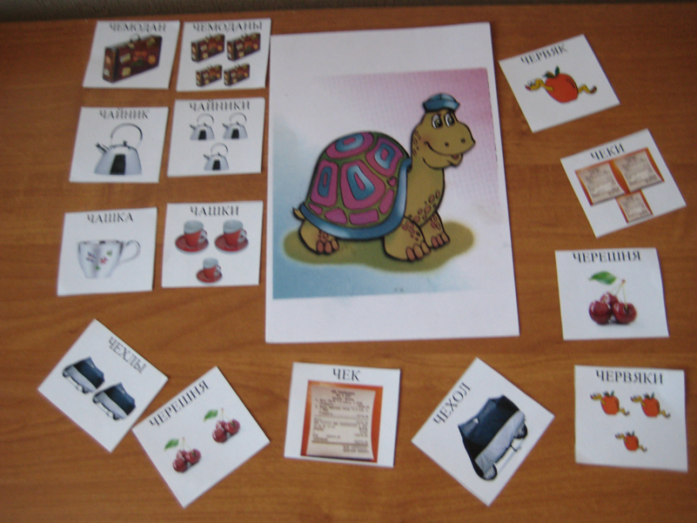
«Веселое путешествие»
Цель: автоматизировать звук «Ч». Называть слова в единственном и множественном числе.
Черепашка вовремя доползет до своих друзей, если мы ей поможем: нужно подобрать к каждой картинке пару: чемодан -чемоданы, чашка-чашки, червяк- червяки и т. д.

Slide 7
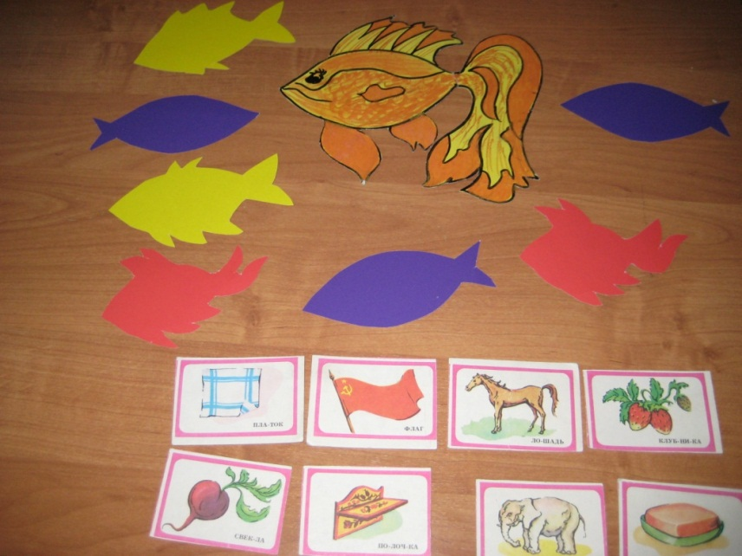
«Рыбалка»
Цель: упражнять детей в выборе слов с одним и тем же звуком, закреплять навыки звукового анализа.
Ход игры. Дается установка: «поймать» слова со звуком [л] (и другими).
Ребенок берет удочку с магнитом на конце «лески» и начинает ловить нужные картинки со скрепками. Пойманную рыбку ребенок показывает другим ученикам, которые хлопком отмечают правильный выбор.
Количество играющих: один и более человек.

Slide 8
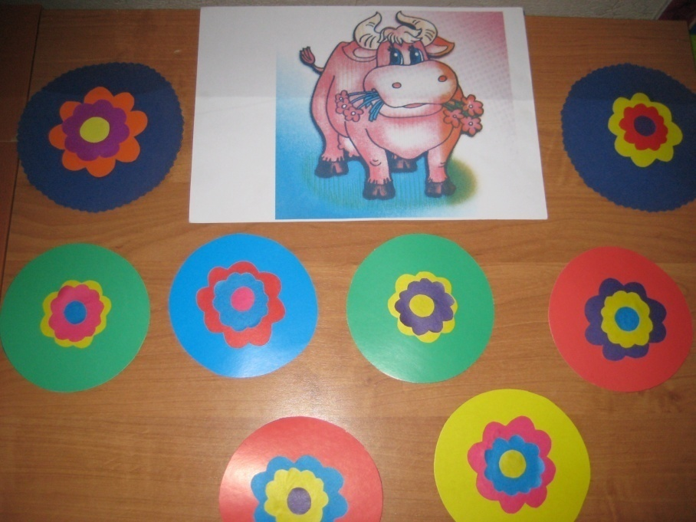
«Букет для Буренки»
Цель: автоматизировать звук «Р».
Нужно собрать букет для Буренки, четко проговаривая звук «Р».
Описание игры.
У Буренки день рождения. Мы соберем и подарим ей букет цветов. Если слово произносим неверно, то этот цветок не попадет в букет

Slide 9
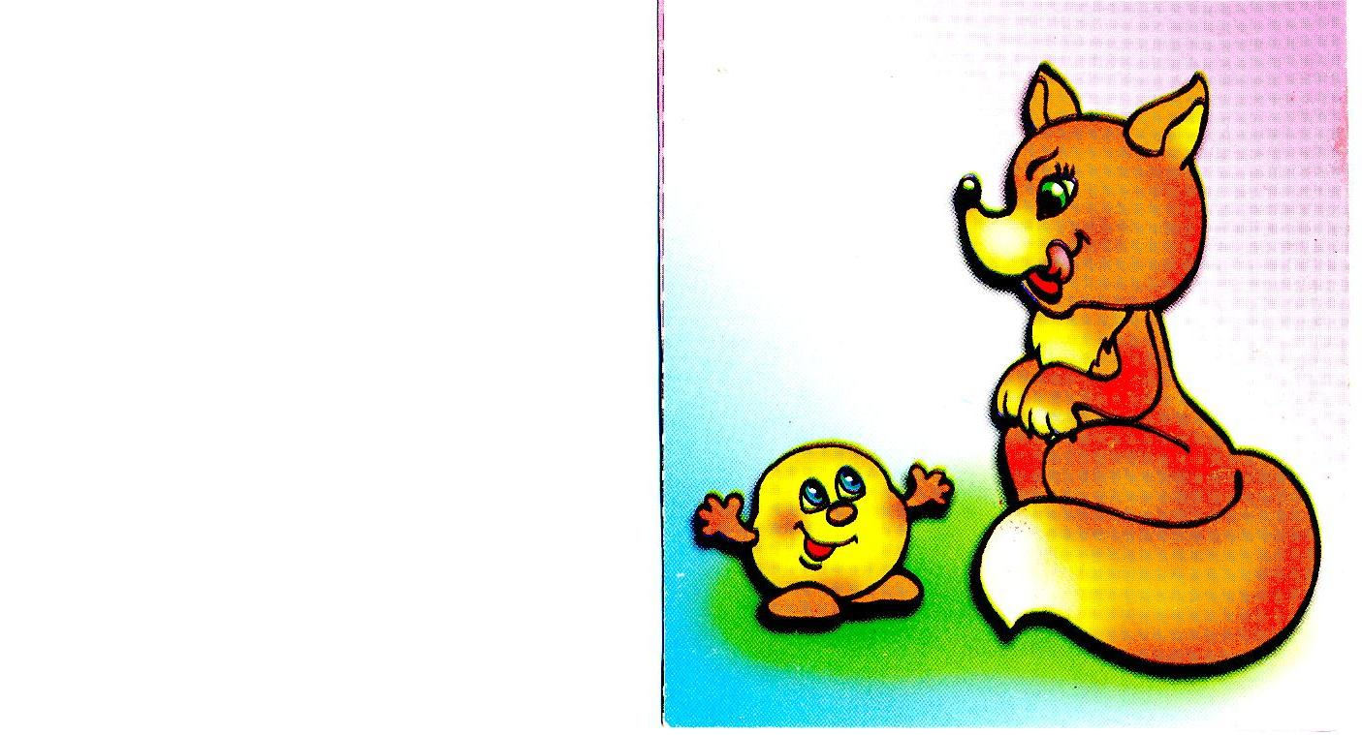
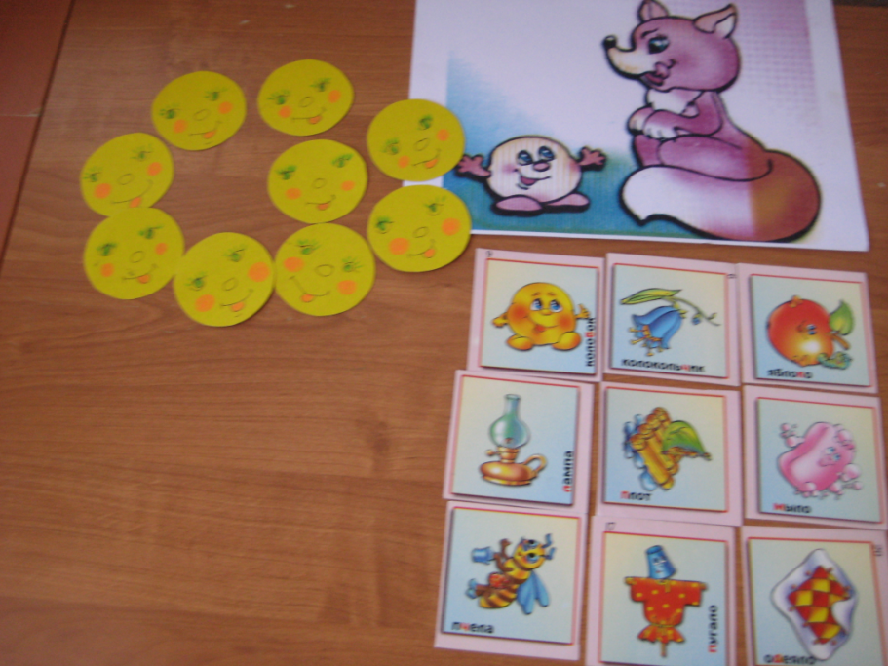
«Помоги колобкам»
Цель: закрепить правильное произношение звука Л в словах.
Ход игры: Если ребёнок называет картинку и нечетко произносит звук Л-колобка съест лиса. Если правильно называет картинку и чётко произносит звук Л-колобок «убежит» от лисы.

Slide 10
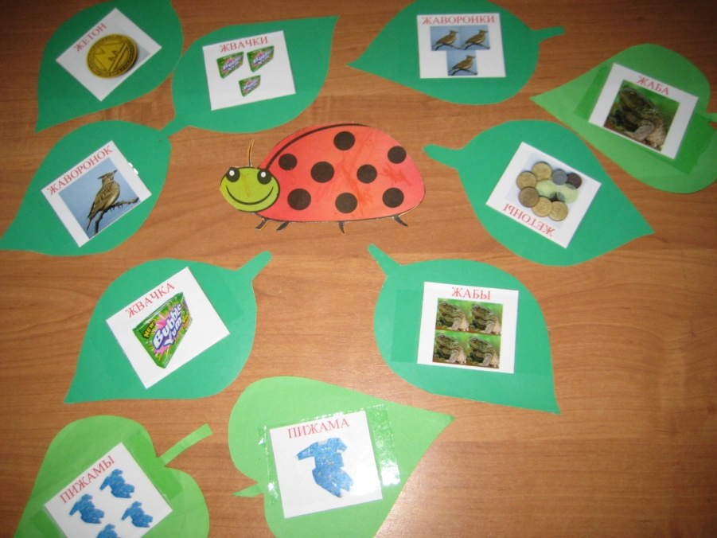
«В гостях у грибка»
Цель: автоматизация звука «Ж» в словах.
Ход игры: Божья коровка приползет к Грибку вовремя, если вы будете правильно произносить звук «Ж» в словах ( в единственном и множественном числе).
Нужно правильно подобрать пары картинок.

Slide 11
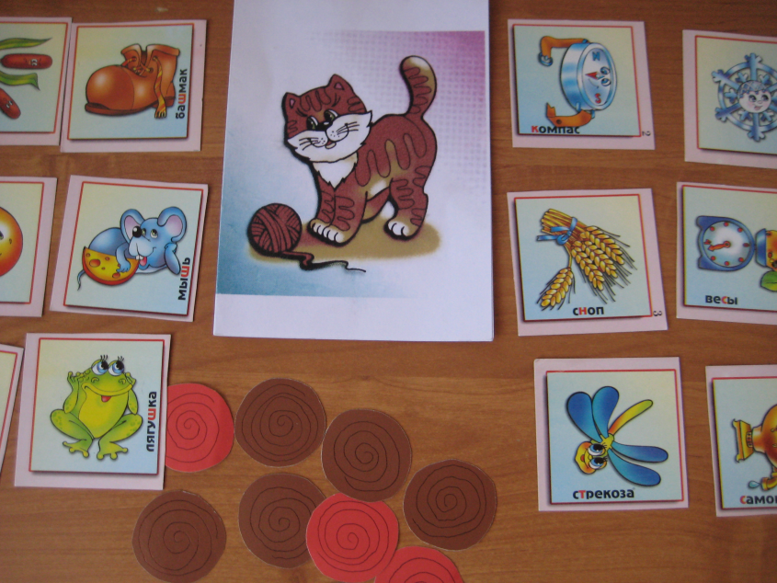
«Мурзик и клубки»
Цель: дифференциация звуков «Ш» и «С».
Ход игры.
Мурзик разбросал у бабушки клубки.
Поможем ему собрать клубки в две корзинки: в одну- слова с «Ш». В другую- с «С».
За правильно названное слово -жетон- клубок красного или коричневого цвета.

Slide 12
Я считаю что, при использовании дидактической игры создаются благоприятные условия для закрепления правильного произношения всех звуков, для чистого и внятного произнесения слов, устранения речевых нарушений.

Slide 13
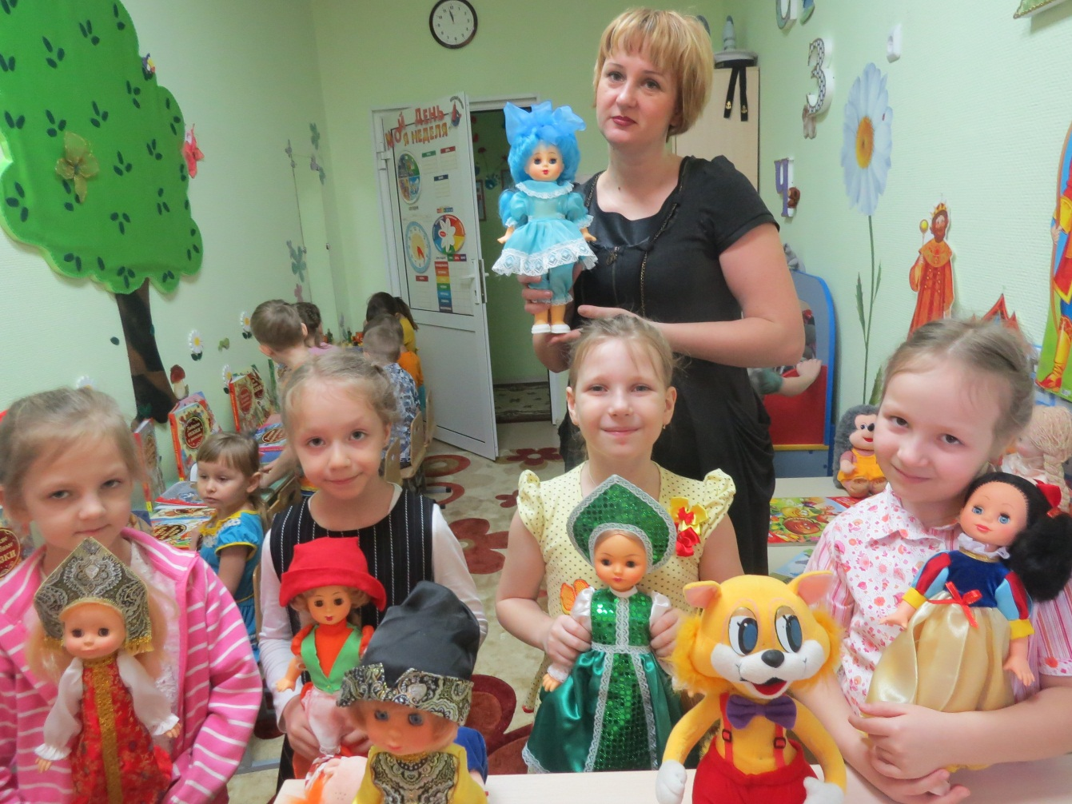
Спасибо за внимание!

